Slide 1
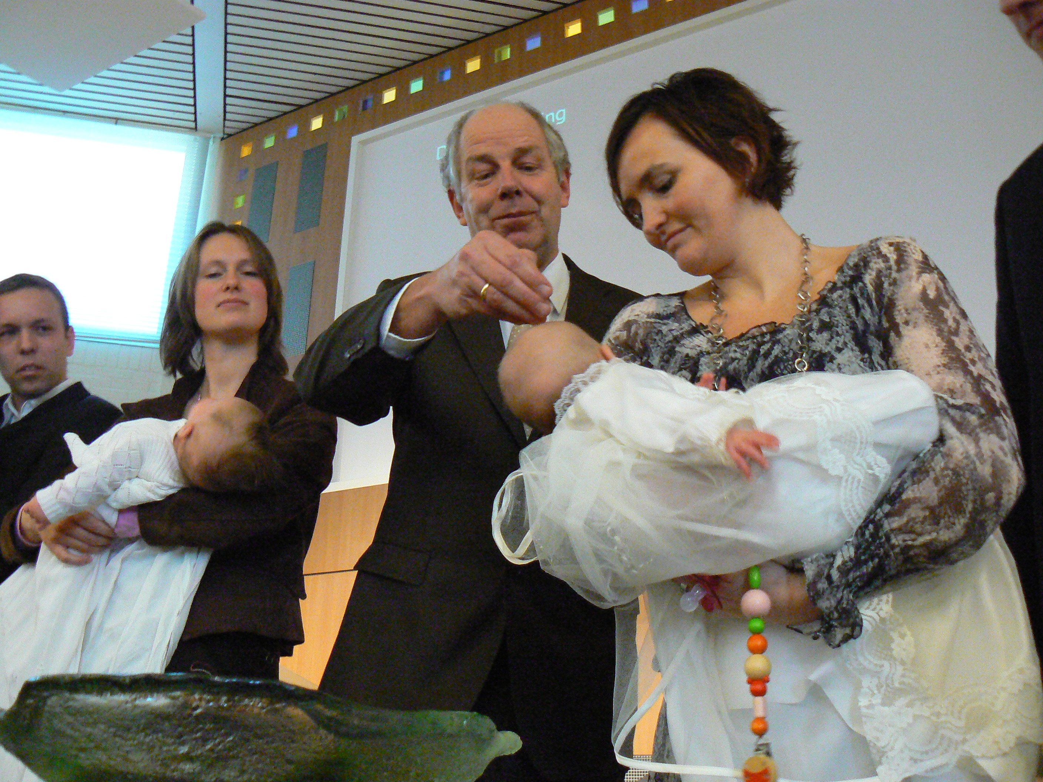
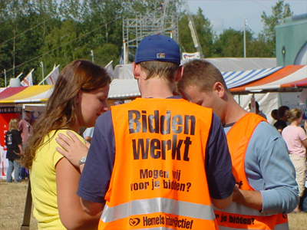
Les 9 Bidden doe je samen

Slide 2
Wat doe ik hier vandaag?
Ik leer om concreet voor anderen te bidden.
Ik ontdek hoe waardevol het is als anderen voor mij bidden.
Ik besef dat ik, als ik om vergeving bidt, ook anderen moet leren vergeven.
Les 9
Bidden doe je
samen

Slide 3
Samen sterk
Les 9
Bidden doe je
samen

Slide 4
1 Timoteüs 2: 1-4
Allereerst vraag ik dat er voor alle mensen gebeden wordt, dat er smeekbeden, voorbeden en dankgebeden voor hen worden uitgesproken.
Bid voor alle koningen en gezagsdragers, opdat we rustig en ongestoord kunnen leven, in alle vroomheid en waardigheid.
Dat is goed en welgevallig in de ogen van God, onze redder, die wil dat alle mensen worden gered en de waarheid leren kennen.
Les 9
Bidden doe je
samen

Slide 5
Op andere manieren?
Les 9
Bidden doe je
samen

Slide 6
Bijbelse bidder: Mozes
Les 9
Bidden doe je
samen

Slide 7
Exodus 33: 12-17
12 Mozes zei tegen de HEER: ‘U draagt mij wel op het volk verder te laten trekken, maar u hebt mij niet laten weten wie u met mij mee zult sturen, terwijl u toch gezegd hebt: “Jou heb ik uitgekozen, jou ben ik goedgezind.” 13 Als dat werkelijk zo is, laat mij dan weten wat uw plannen zijn. Dan leer ik u kennen en weet ik zeker dat u mij goedgezind bent. Vergeet toch niet dat deze mensen uw volk zijn.’ 14 De HEER antwoordde: ‘Moet ik dan zelf meegaan om je gerust te stellen?’ 15 Mozes zei: ‘Als u niet zelf meegaat, laat ons dan niet verder trekken. 16 Hoe zou moeten blijken dat u mij goedgezind bent, mij en ook uw volk, tenzij u met ons meegaat? Alleen dan nemen wij immers een bijzondere plaats in onder de volken die de aarde bewonen.’ 17 De HEER zei tegen Mozes: ‘Ik verzeker je dat ik zal doen wat je vraagt, want ik ben je goedgezind en ik heb je uitgekozen.’
Les 9
Bidden doe je
samen

Slide 8
Vergeving
Les 9
Bidden doe je
samen

Slide 9
Efeziërs 4: 32
32 Wees goed voor elkaar en vol medeleven;
vergeef elkaar zoals God u in Christus vergeven heeft.
Kolossenzen 3: 13
13 Verdraag elkaar en vergeef elkaar als iemand een ander iets te verwijten heeft;
zoals de Heer u vergeven heeft, moet u elkaar vergeven.
Les 9
Bidden doe je
samen

